Slide 1



Die Supertrouper
Episode Gravitation
Bearbeitbare Dokumente
Episode Gravitation, Supertroupers, Lau Bergey & Barbara Govin, Stimuli Eds, 2023.
Stimuli wurde gefördert von der Europäischen Union im Rahmen des Programms Eramsus+ und des Projekts Nummer 2021-1-FR01-KA220-SCH-000030110.

Slide 2
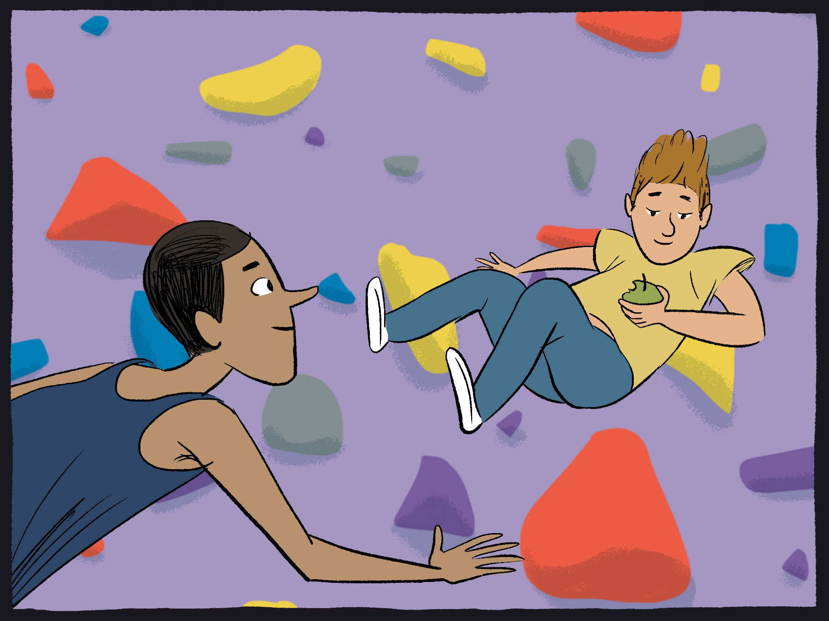
Kapitel 2, S. 43
Sobald Tom den Apfel loslässt, fällt dieser dann schneller, langsamer oder mit der gleichen Geschwindigkeit wie die Personen? Warum?ou
Notes:
p.37 : Au moment où Tom desserre les doigts, la pomme tombe-t-elle plus vite, moins vite ou de la même façon que les personnages ? Pourquoi ?
De la même façon, car les corps tombent à la même vitesse, quelle que soit leur masse.
p.38 : D'après l'image p.38, pourquoi peut-on dire que les personnages et la pomme sont en impesanteur, comme des astronautes ?
Car de leur point de vue ils flottent l'un par rapport à l'autre (ils ne se déplacent pas)

Slide 3
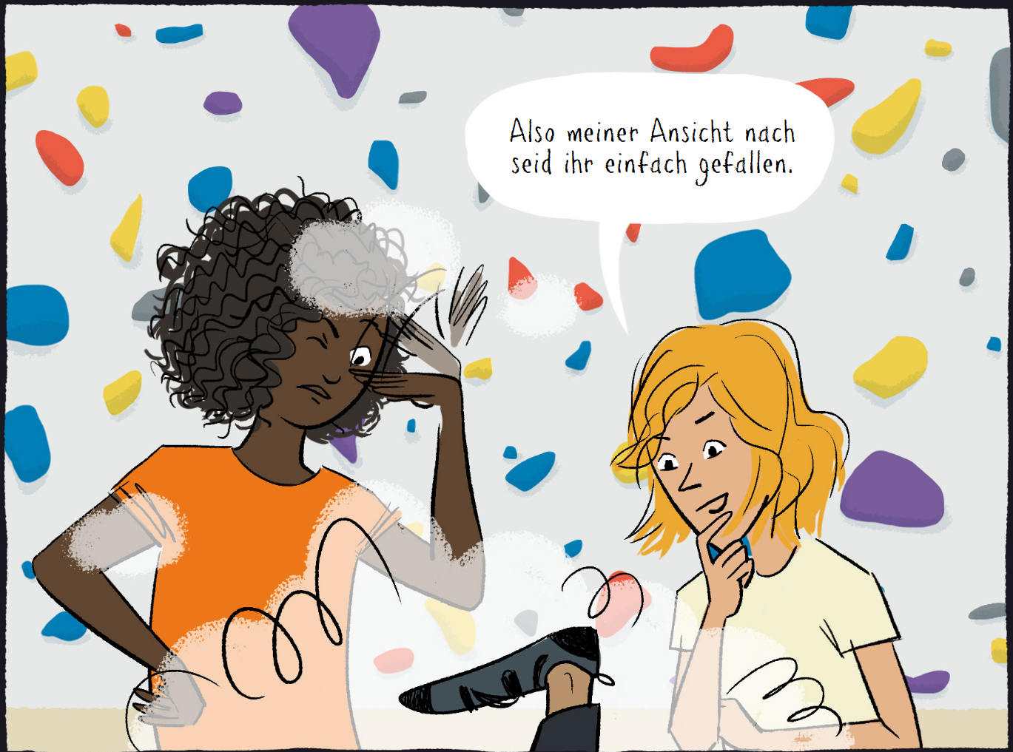
Kapitel 2, S. 46
Was meint Ihr, wie kann ein Astronaut, der schwerelos im Raum schwebt, zugleich in Bewegung sein?
Notes:
A votre avis, comment un astronaute en impesanteur dans l'espace peut-il être aussi en mouvement ?
Il peut être en mouvement, d'un autre point de vue.

Slide 4
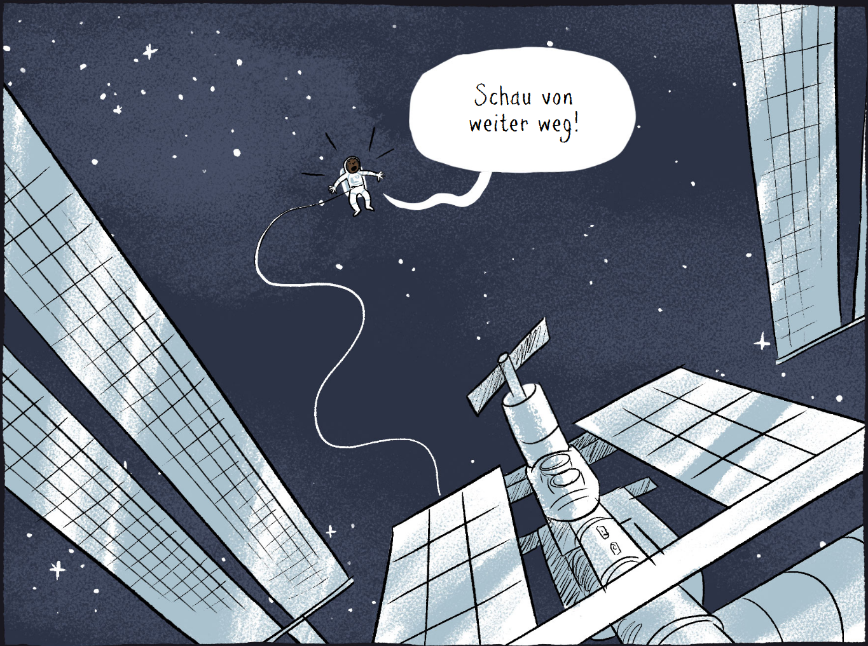
Kapitel 2, S. 53
Was meint ihr, welche Masse könnte eine Raumstation haben?
Notes:
p.43 : Par rapport à quoi l'astronaute pourrait-il être en mouvement ?
Par rapport au centre de la Terre.
Chapitre 2 18
Regardez de plus loin !
Je me déplace...
...autour de cette Terre !
Regarde de plus loin !
Je bouge...
Autour de la Terre !

Slide 5
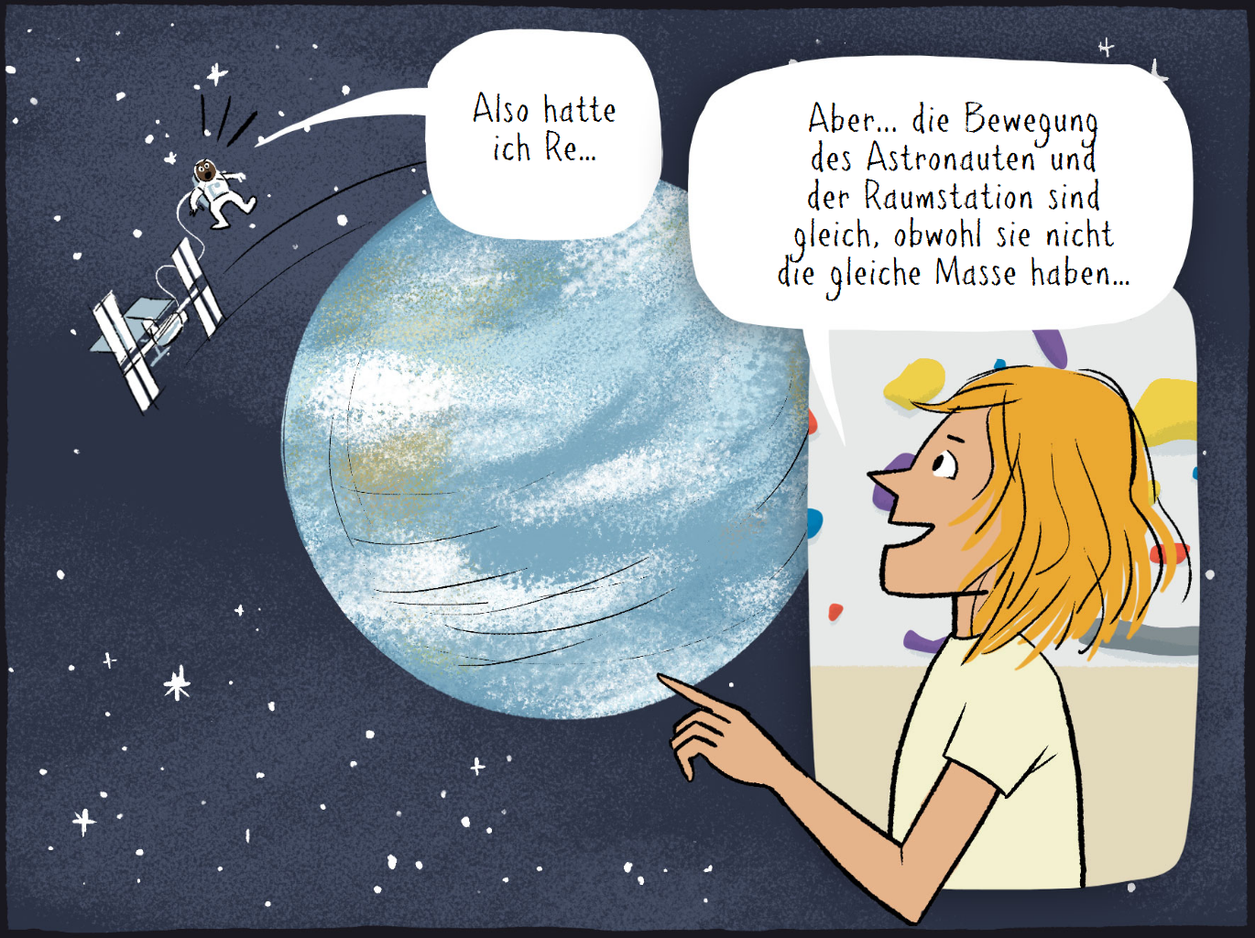
Kapitel 2, S. 55
Woran erinnert euch dieses charakteristische Merkmal?

Slide 6
Fragen zu den Szenen in Kapitel 2
S. 37: Sobald Tom den Apfel loslässt, fällt dieser dann schneller, langsamer oder mit der gleichen Geschwindigkeit wie die Personen? Warum? ................................................................................................................................................................................................................................
S. 38: Warum kann man nach dem Bild auf S. 38 sagen, dass sich die Figuren und der Apfel in Schwerelosigkeit befinden, so wie Astronauten? ................................................................................................................................................................................................................................
S. 40: Zusammenfassung: Aus einer bestimmten Perspektive (Titouan und Tom, die fallen) kann man schwerelos sein, aus einer anderen Perspektive (Diane und Iris, die am Boden liegen) kann man sich in Bewegung befinden.
S. 41: Wie kann ein Astronaut, der im Weltraum schwerelos ist, nach der vorherigen Schlussfolgerung zugleich in Bewegung sein?
................................................................................................................................................................................................................................
S. 43: In Bezug worauf könnte der Astronaut in Bewegung sein?
................................................................................................................................................................................................................................
S. 44: Was meint ihr, welche Masse könnte eine Raumstation haben?...............................................................................................
(z. B. die ISS, in der Thomas Pesquet war)
S. 46: Der Astronaut und die Raumstation bewegen sich mit der gleichen Geschwindigkeit, obwohl sie völlig unterschiedliche Massen haben. Woran erinnert Euch das?
................................................................................................................................................................................................................................

Slide 7
Darstellung der physikalischen Aussagen und ihre Gemeinsamkeiten
Notieren sie unter den Kästchen auf der linken Seite jeweils die Seitenzahl(en) im Comic, die den eingerahmten Satz illustrieren!
Verbinden Sie die verschiedenen Feststellungen auf der linken Seite mit den Gemeinsamkeiten auf der rechten Seite!
Die Geschwindigkeit von Objekten im freien Fall ist gleich, unabhängig von deren Masse.
Seitenzahl(en) im Comic, die diesen Satz illustrieren: …………………
.....................
Gemeinsamkeiten zwischen dem Fall und der Orbitalbewegung:
Eine Person, die fällt, ist von ihrem Standpunkt aus gesehen schwerelos.
In beiden Fällen, von den in Bewegung befindlichen Körpern aus betrachtet, sind diese schwerelos.
Seitenzahl(en) im Comic, die diesen Satz illustrieren: .........................
Vom Standpunkt der Raumstation aus betrachtet ist der Astronaut schwerelos, jedoch vom Erdmittelpunkt aus betrachtet befinden sich die Raumstation und der Astronaut auf einer Umlaufbewegung um die Erde.
In beiden Fällen bewegen sich die Körper mit unterschiedlichen Massen mit der gleichen Geschwindigkeit..
Seitenzahl(en) im Comic, die diesen Satz illustrieren: .........................
=> Wie können die Gemeinsamkeiten zwischen Fall und Orbitalbewegung erklärt werden?
Der Astronaut und die Raumstation bewegen sich trotz ihrer völlig unterschiedlichen Masse mit der gleichen Geschwindigkeit.
Seitenzahl(en) im Comic, die diesen Satz illustrieren: .........................

Slide 8
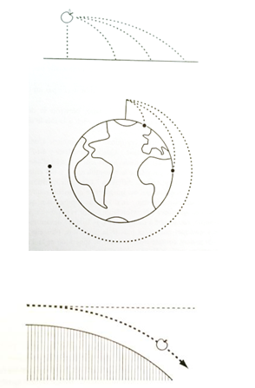
Dokument A
Erklärung des Newtonschen Schemas
nach dem Buch „Les pommes de Newton“ („Newtons Äpfel“) (2003) von Jean Marie Vigoureux »
Newton denkt nach: Wenn ich einen Apfel loslasse, fällt er direkt nach unten. Werfe ich ihn jedoch von mir weg, fällt er zunächst einige Meter, und je stärker ich werfe, desto weiter fliegt er, bevor er zu Boden fällt. Wenn ich die Kugelform der Erde berücksichtige, könnte der Apfel, wenn ich ihn mit genügend Kraft werfe, schließlich hinter mir landen, nachdem er die Erde umrundet hat.
[...] Wir können auch eine quantitative Argumentation anstellen: Ein waagerecht geworfener Körper fällt in der ersten Sekunde aus einer Höhe von 5 Metern. Angenommen, er wird in dieser Zeit so beschleunigt, dass der Boden aufgrund der Erdkrümmung um 5 Meter sinkt. In diesem Fall würde sich der Körper nach seinem Fall genau in der gleichen Höhe über dem Boden befinden wie beim Start.

Slide 9
Dokument B
Vom Begriff „Schwerkraft“ zum Begriff „Gravitation“
Senkrechter Fall, waagerechter Fall und die Kreisbewegung können als ein und dieselbe Art von Bewegung gesehen werden. Lediglich die Anfangsgeschwindigkeit ändert sich. Dadurch wird zum Beispiel deutlich, dass die Orbitalbewegung die gleiche Eigenschaft wie der Fall hat. Objekte mit unterschiedlicher Masse bewegen sich mit der gleichen Geschwindigkeit. Eine Raumstation und ein Astronaut bewegen sich mit der gleichen Geschwindigkeit, obwohl ihre Masse sehr unterschiedlich ist, genauso wie auf der Erde zwei Objekte mit unterschiedlicher Masse mit der gleichen Geschwindigkeit fallen.
So wie der senkrechte und der waagerechte Fall mit der Schwerkraft in Verbindung gebracht werden, kann auch die Bewegung in der Umlaufbahn mit der Schwerkraft in Verbindung gebracht werden. Da wir den Begriff „Schwerkraft“ jedoch nur für den Fall eines Objekts auf der Erde verwenden, sprechen wir von „Gravitation“, wenn wir sowohl den Fall auf der Erde als auch die Orbitalbewegung im Weltraum beschreiben.
Das „Gewicht“ oder die „Schwerkraft“, die wir beim Fallen eines Objekts auf die Erde beobachten, ist somit ein spezieller Fall der „Gravitationskraft“, die auch für ein Objekt gilt, das die Erde umkreist.

